Slide 1
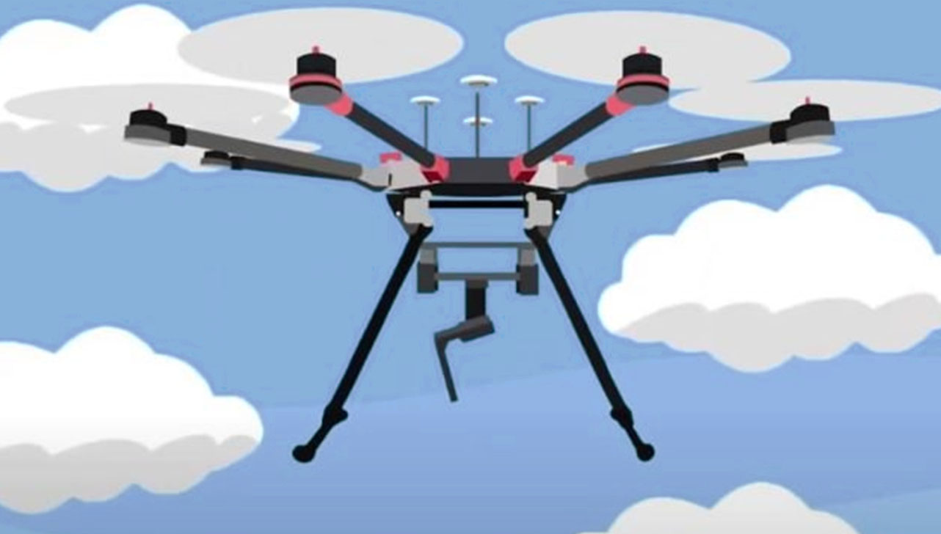
FiberFlight
программно-аппаратный комплекс для увеличения скорости передачи данных на
борту беспилотных авиационных систем на основе фотонных интегральных схем

Slide 2
Решаемая проблема
Большинство современных аэрокосмических аппаратов имеют фундаментальную проблему, связанную с использованием металлических кабелей, которые существенно ограничивают скорость бортовой передачи данных (до 100 Мбит/с). В сравнение, оптоволоконные кабели, давно используемые в наземной телекоммуникационной индустрии, позволят передавать данные со скоростями на несколько порядков больше (до единиц-десятков Тбит/с).
Потребитель
Компании, которые занимаются локализацией передовых технологических решений в области БАС в России.
1

Slide 3
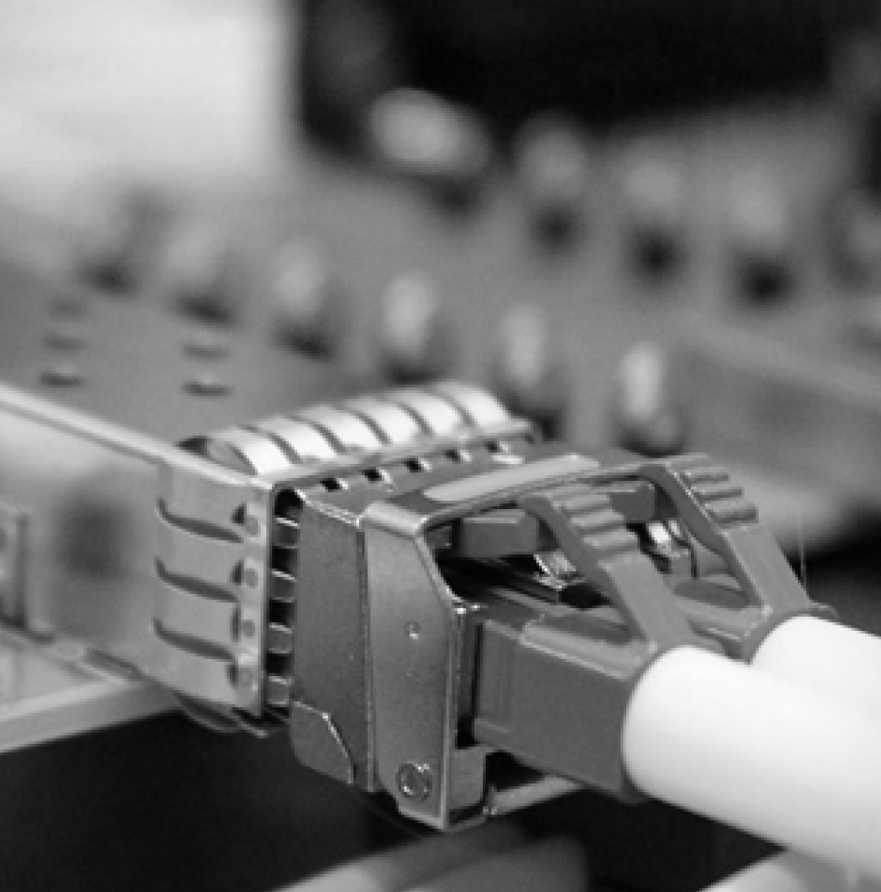
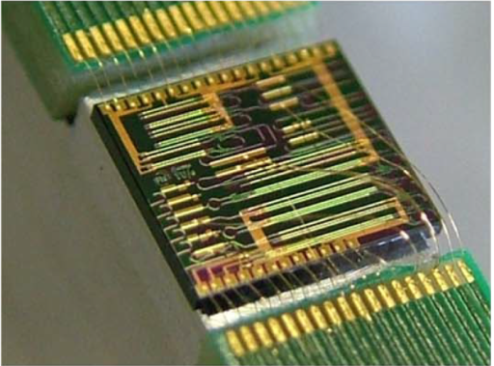
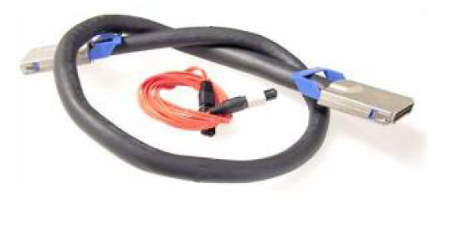
Продукт
Трансивер
Преобразует сигнал из электрического в оптический
Конечный продукт представляет собой систему бортовой коммуникации
На дискретных компонентах
На чипе
Кабели
Металлический кабель
Оптоволоконный кабель
Скорость передачи данных
Массогабаритные характеристики
Энергопотребление
Надежность
Преимущества
2

Slide 4
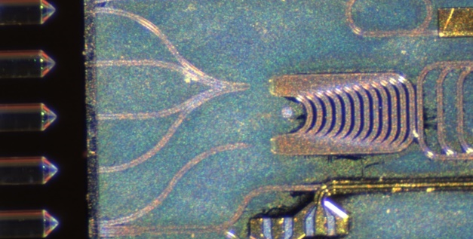
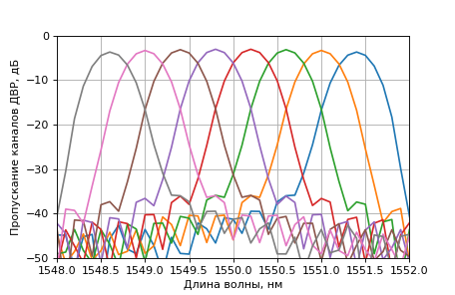
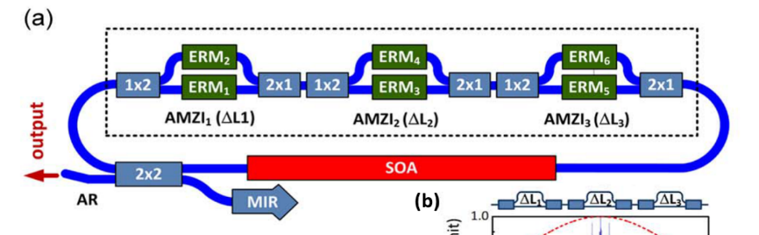
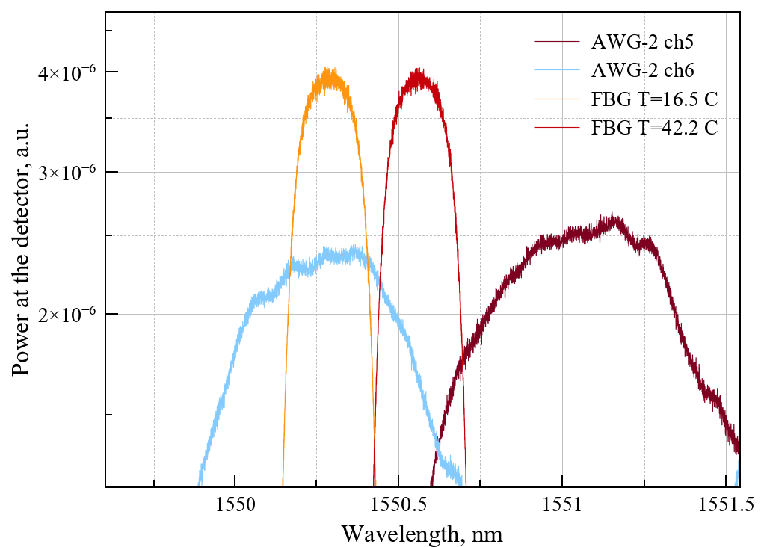
Валидация
Во-первых, оптоволоконная бортовая система коммуникации будет реализована на основе дискретных решений из области наземных телекоммуникаций.
Во-вторых, некоторые дискретные оптоволоконные компоненты будут интегрированы на чип.
В-третьих, наземные оптоволоконные решения в дискретном и интегральном исполнениях будут адаптированы для использования на борту аэрокосмических аппаратов.
Видение
Прототипы
и эксперимент
Модели систем и компонентов на ФИС
Разработанные ФИС
Прототип системы сенсорики на дискретных оптоволоконных компонентах и ФИС
Tunable Laser
PD
3

Slide 5
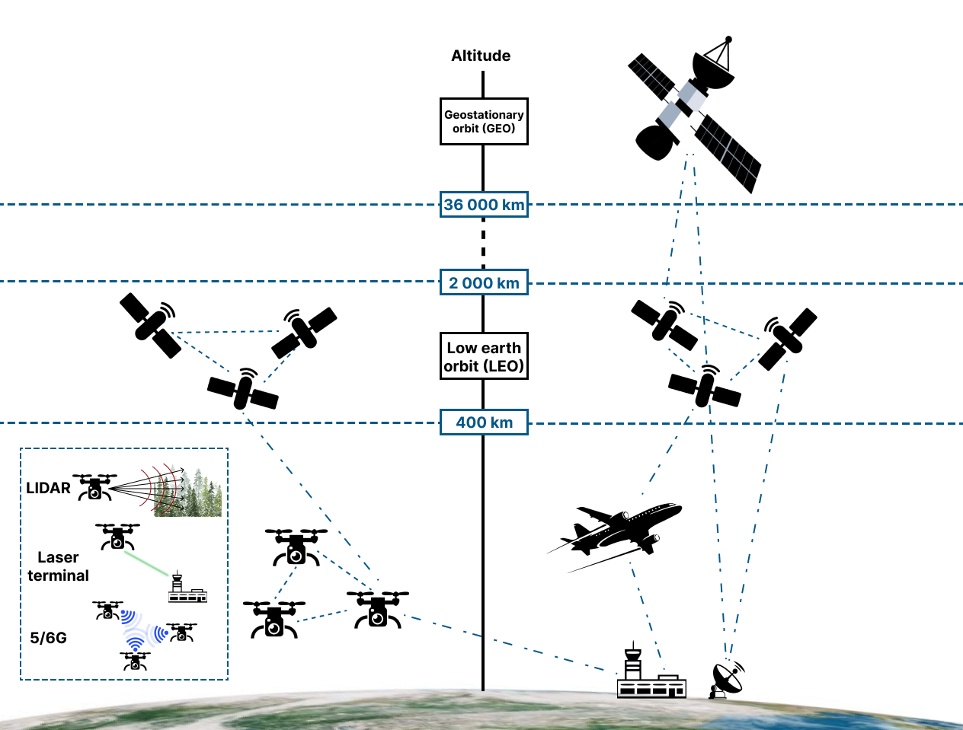
Будущее
Возможность реализации единой информационной среды между авиакосмическими аппаратами и наземными станциями благодаря высокоскоростным системам бортовой и лазерной коммуникации
4

Slide 6
Рынок
PAM
525
млн
Среднегодовой темп роста (CAGR) 170%
750
млн
SOM
5
млрд
SAM
50
млрд
TAM
2030
год
2021
PAM
[1] https://sk.ru/news/bespilotniki-integriruyut-v-vozdushnoe-prostranstvo-rossii/
[2] https://sk.ru/news/bespilotnaya-aviaciya-stanet-sistemoobrazuyushej-otraslyu/
[3] https://www.vedomosti.ru/economics/news/2023/05/20/976019-minpromtorg
5

Slide 7
Анализ конкурентов
Беспилотные авиационные системы
Самолеты
Коммуникации
Низкоорбитальные спутники
6

Slide 8
Анализ 4P
Product
Place
Оптоволоконная система бортовой коммуникации для
БАС
Спутников
Самолетов
Партнерские соглашения с производителями
Price
Promotion
Существенно зависит от уровня интеграции оптоволоконных компонентов чип
Научно-технические выставки и конференции
7

Slide 9
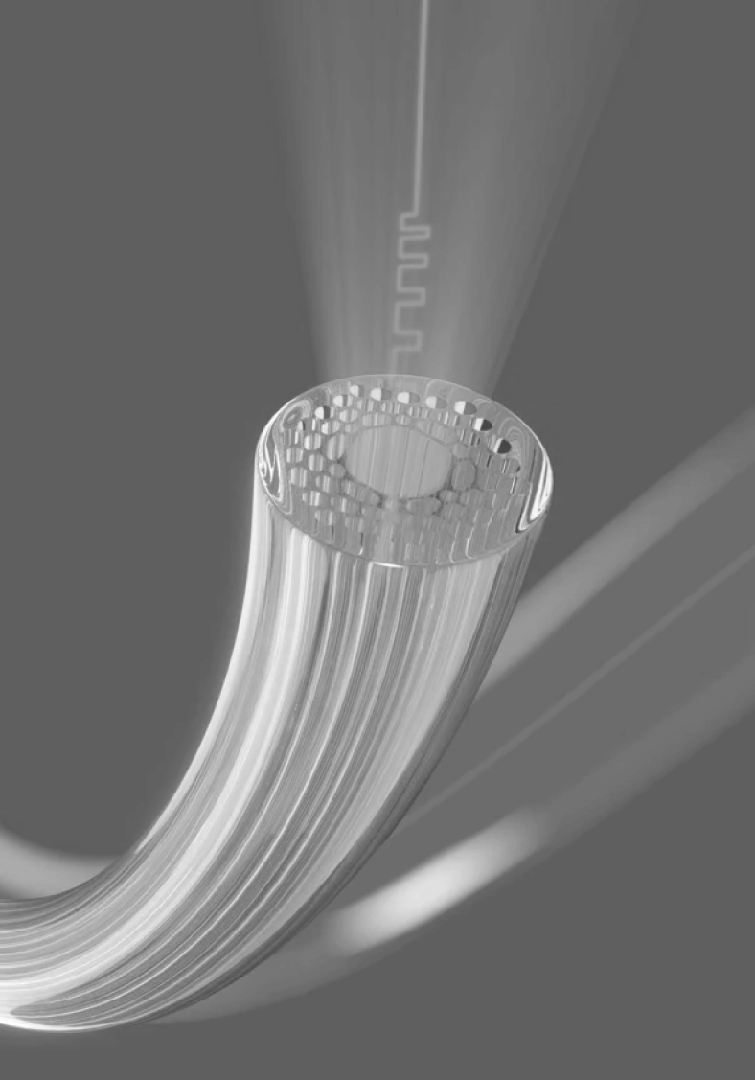
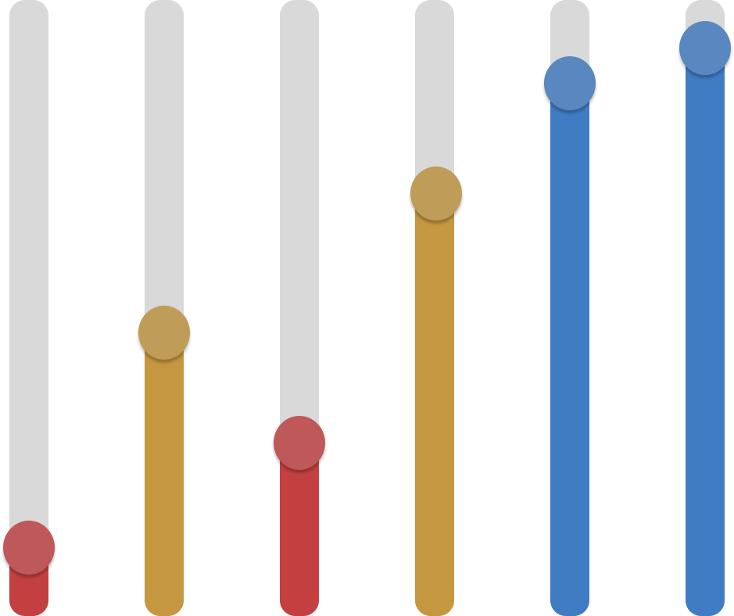
Визуализация пути клиента
Степень удовлетворения
Принятие решения
Покупка
Использование
Обслуживание
Рассмотрение
Осведомление
8

Slide 10
План реализации проекта
Выявление проблемы
Оценка размера рынка
Сегментация рынка
Анализ конкурентов
Позиционирование бренда
Брендинг
Демонстрация концепции продукта
Создание прототипа
Расширение линейки продуктов (модули лазерной связи в свободном пространстве, сенсорики, 5G/6G)
Расширение рынков сбыта (кастомизация продукта для использования в космосе и авиации)
2023-2024
2024-2025
2025-2026
Получение статуса резидента проекта «Сколково»
Защита интеллектуальной собственности
Продвижение продукта на научно-технических выставках
Кастомизация продукта под конечных пользователей
Коммерциализация продукта
9

Slide 11
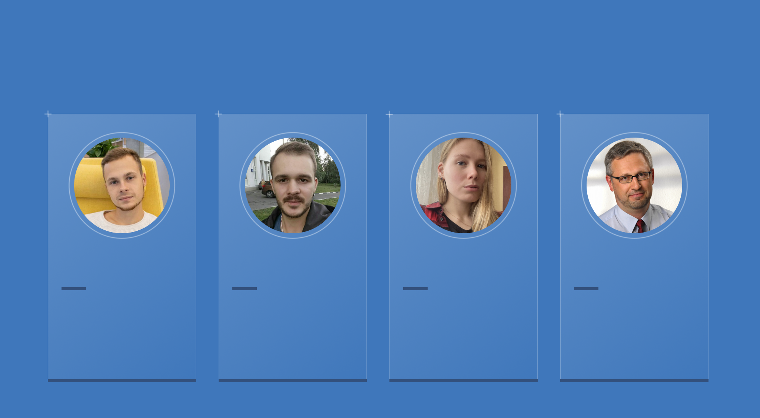
Команда
Малахов
Кирилл
Казаков
Иван
Барма
Дарья
Шипулин
Аркадий
CEO
Инженер
PhD-1, Физика
CTO
Исследователь
PhD-4, Физика
COO
Менеджер
PhD-1, Материалы
Эксперт
Full prof.

Slide 12
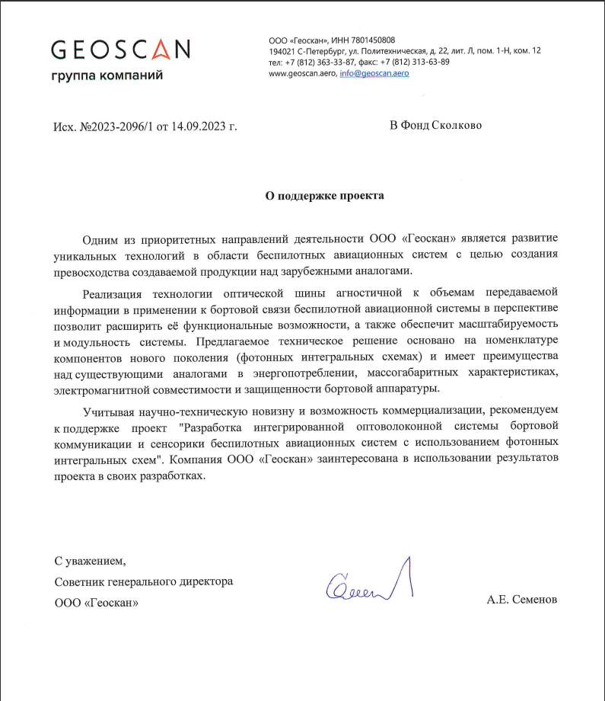
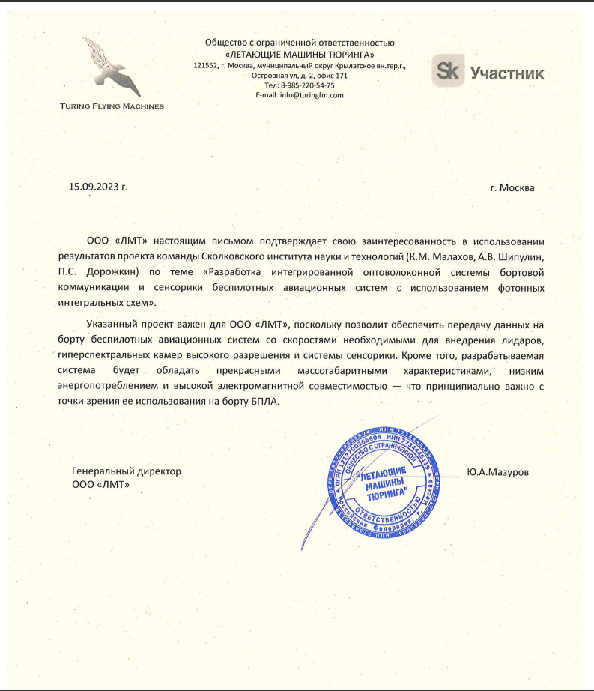
Письма поддержки

Slide 13
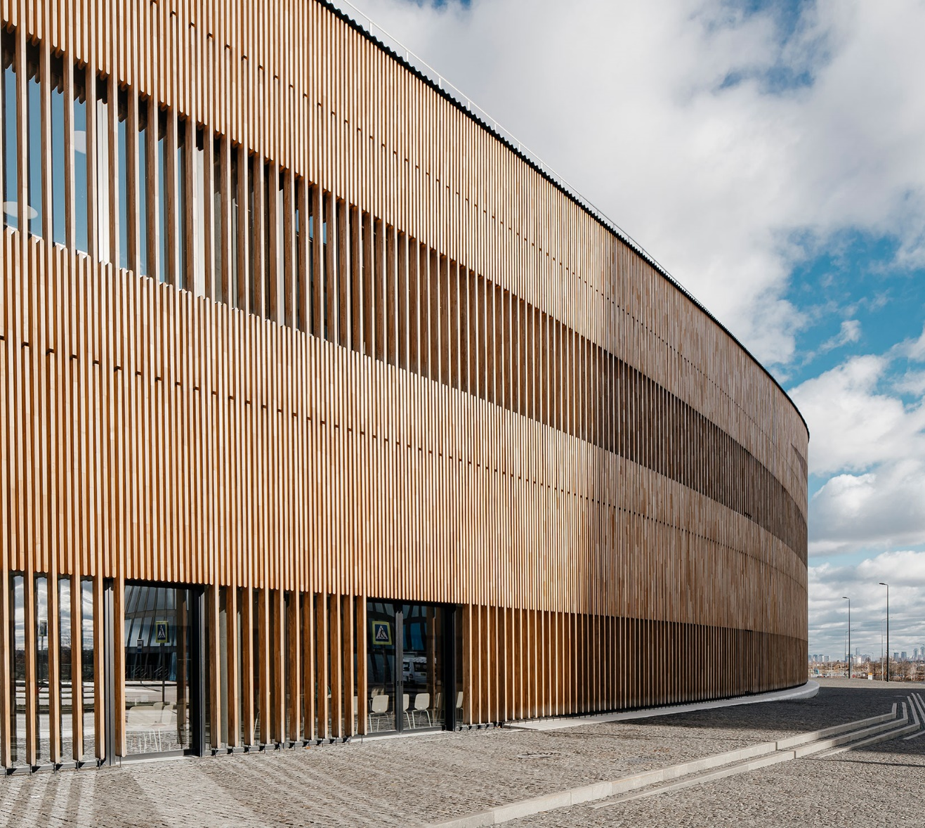
Контакты
Почта
Kirill.Malakhov@skoltech.ru
Телефон
Соц. сети
+7(967)250-55-83
@kmalakhov

